Slide 1
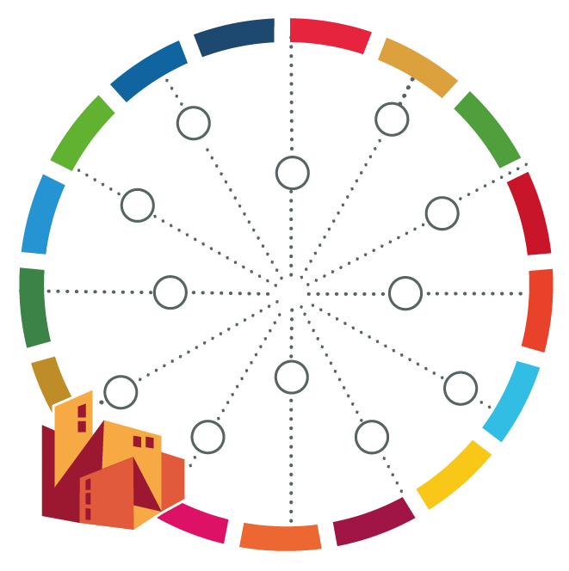
CityWorks: Video Collection
(You can find further information in the notes below the slides)

Slide 2
Notes:
Localizing SDGs
https://www.youtube.com/watch?v=PRq8D_W1F84
The new 2030 Agenda for Sustainable Development outlines a new plan of action to eradicate poverty, protect the planet and achieve sustainable prosperity for all. To do so, it defines an ambitious set of 17 Sustainable Development Goals – the SDGs – and 169 related targets to be reached by 2030. But how to ensure that all SDGs reach the territories and no one is left behind? Visit the virtual platform www.LocalizingTheSDGs.org - promoted by the United Nations Development Programme (UNDP), the United Nations Human Settlements Programme (UN-Habitat) and the Global Task Force of Local and Regional Governments for the Post-2015 Agenda and towards Habitat III (GTF) - and discover tools and instruments that can support you to localize the SDGs. The platform is also offered a space for dialogue and exchange.

Slide 3
Notes:
UCLG - Learning about SDG 11
https://www.youtube.com/watch?v=-4iGPnF0Wzw
The world´s population is becoming increasingly urban. We’ll need to build a new city for one million people every week to keep up, or manage the growth of the cities we already have. The battle for sustainable development will be won or lost in our cities, working with the rural areas on which they depend for food and natural resources. Mayors and local governments are already taking action to win this battle by: - We provide basic services and work with slum-dwells and neighborhoods to upgrade their living conditions. - We improve air quality by investing in public transport and green mobility. - We protect the environment through sustainable waste management. - We tackle urban segregation by ensuring quality green and public spaces for all. - We protect urban cultural heritage for future generations. We monitor and regulate land use to make cities more resilient to climate change and disasters.. - We plan and build sustainable city extension properly serviced, in partnership with private sector and communities Local governments seek strong partnerships with regional and national governments to create enabling legal frameworks and ensure adequate resources to play our full role in achieving Sustainable Development Goal 11, which is: - SUSTAINABLE CITIES AND COMMUNITIES - The Sustainable Development Agenda depends on local governments. At UCLG we’re working to localize the Global Goals in partnership with the United Nations.

Slide 4
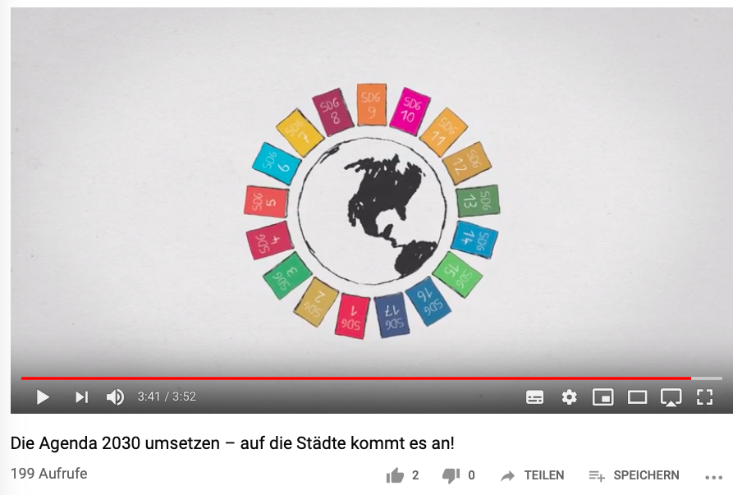
Notes:
Die Agenda 2030 umsetzen – auf die Städte kommt es an!
https://www.youtube.com/watch?v=Ws8risKTaww
Städte spielen eine Schlüsselrolle bei der Umsetzung der Agenda von 2030. Sie beherbergen mehr als die Hälfte der Weltbevölkerung, liegen häufig in den fruchtbarsten Gebieten der Erde, verbrauchen große Mengen an Ressourcen und produzieren enorme Mengen an Abfällen und Emissionen. Gleichzeitig bieten sie große Potenziale für wirtschaftliche Aktivitäten sowie politische Teilhabe und soziale Interaktionen. Es wird deutlich, wie viele menschliche Interaktionen in den Städten stattfinden und welche entscheidende Rolle die Urbanisierung für eine nachhaltige Entwicklung der ganzen Welt spielt.
Die Agenda 2030 ist jedoch nicht nur eine Sammlung von 17 Entwicklungszielen. Was sie einzigartig macht, ist die Vernetzung dieser Ziele. Darüber hinaus geben die Umsetzungsprinzipien der Agenda Orientierung, wie die Transformation nachhaltig gestaltet sollte.
Die fortschreitende Urbanisierung nimmt rasant zu – Städte überschreiten zunehmend ihre administrativen Grenzen. Die größten Herausforderungen für Stadtverwaltungen hierin liegen einer wachsenden Bevölkerung Zugang zu Infrastruktur und Dienstleistungen zur Gundversorgung sowie die Beteiligung an wirtschaftlichen Entwicklungen für Alle zu ermöglichen. Dabei muss der Ressourcenverbrauch innerhalb planetarischer Grenzen eingehalten und ein sich veränderndes Klima berücksichtigt werden.
Eine integrierte Stadtentwicklung, wie sie in diesem Video vorgestellt wird, bietet nachhaltige Lösungen diese Herausforderungen zu gestalten. Durch integrierte Ansätze werden Barrieren zwischen Sektoren und Interessengruppen sowie zwischen beteiligten Institutionen und den verschiedenen Regierungsebenen abgebaut.
Dieses Video zeigt die Möglichkeiten eines integrierten Ansatzes für die erfolgreiche Umsetzung der Agenda 2030 in Städten und Stadtregionen. Denn wie die globale Urbanisierung gestaltet und gesteuert wird ist eine unserer großen Herausforderungen. Nachhaltige Städte sind unsere Zukunft. Daher kommt es jetzt auf die Städte an – Cities Matter!

Slide 5
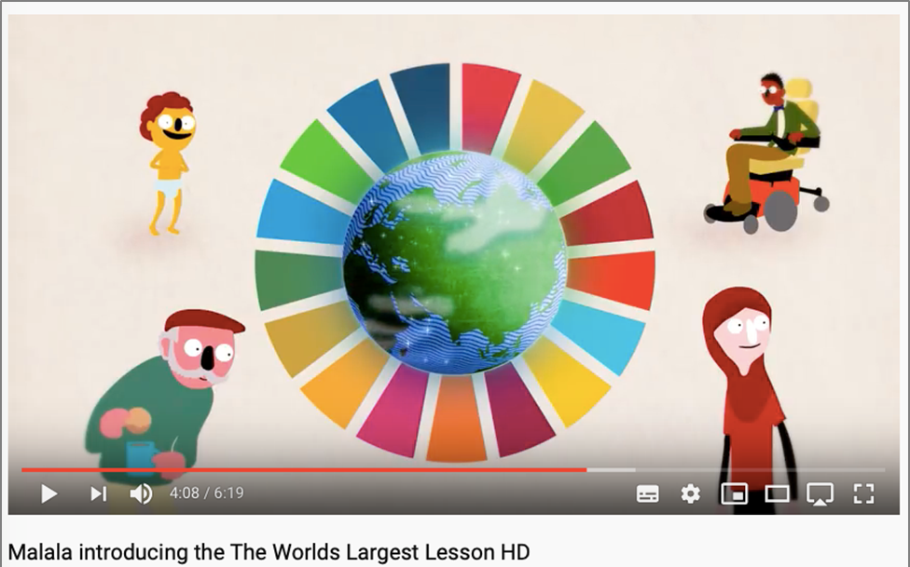
Notes:
Malala introducing the The Worlds Largest Lesson
https://www.youtube.com/watch?v=p2hyORs83EE
The World's Largest Lesson
https://www.youtube.com/watch?v=cBxN9E5f7pc
We have a plan. A plan to teach every child, in every school, about the #GlobalGoals and why they are so important. Find out how YOU can take part in the World's Largest Lesson and help in the fight to end poverty, inequality and climate change today. https://www.tes.com/worldslargestlesson/
The World's Largest Lesson part 2
https://www.youtube.com/watch?v=lUjYMrGreRw
World's Largest Lesson Part 3
https://www.youtube.com/watch?v=ZdOQf0nOB6A

Slide 6
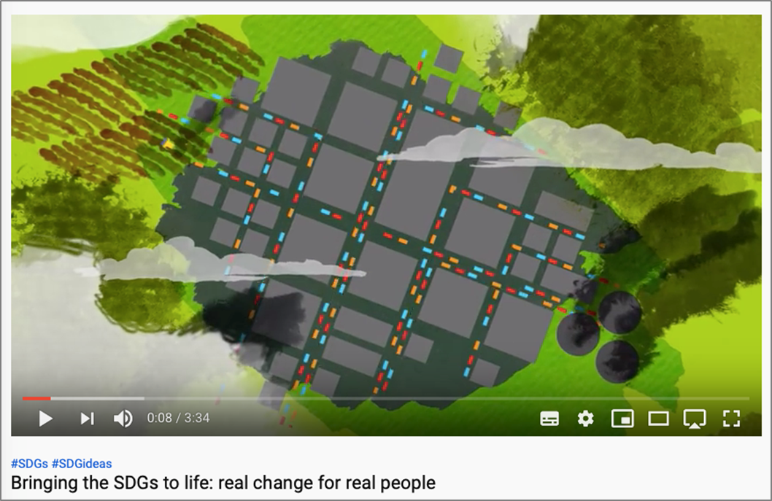
Notes:
Bringing the SDGs to life: real change for real people
https://www.youtube.com/watch?v=hhKIIQIyI6s
All 17 Sustainable Development Goals in just THREE minutes!
IIED's animation, "Bringing the ‪#SDGs to life: real change for real people", is designed to communicate what the SDGs are, why they are needed, and why we need to take collective action.
Please tell us what you think of the animation in the comments below and by using the #SDGideas hashtag on social media.

